Slide 1
金箍棒抑菌机产品介绍

Slide 2
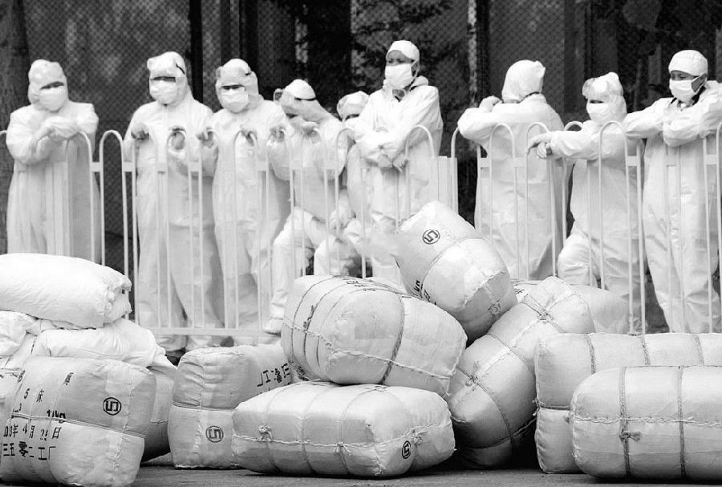
2020年的开春注定因为新冠肺炎的出现而让所有人难忘，时刻想来都心有余悸。面对疫情，人类竟然显得如此渺小，我们从来无法确定它将何时到来，无法预估它将造成多大的影响，更无法迅速将它消灭。而比之更加可怕的，是我们从来没有真正建立公共卫生意识！

Slide 3
预防 大于治疗，这是很多医学专家的共同呼吁，可这些年来切实践行者却寥寥无几；平时不注重卫生，疫情来临时才疯狂抢购口罩消毒液；冠状病毒感染人数从03年的8000上升至今天的 80000，这样的教训难道还不够惨痛？这样的悲剧难道还要继续上演吗？社会需要有识之士站出来，引导大众养成良好的卫生行为习惯。

Slide 4
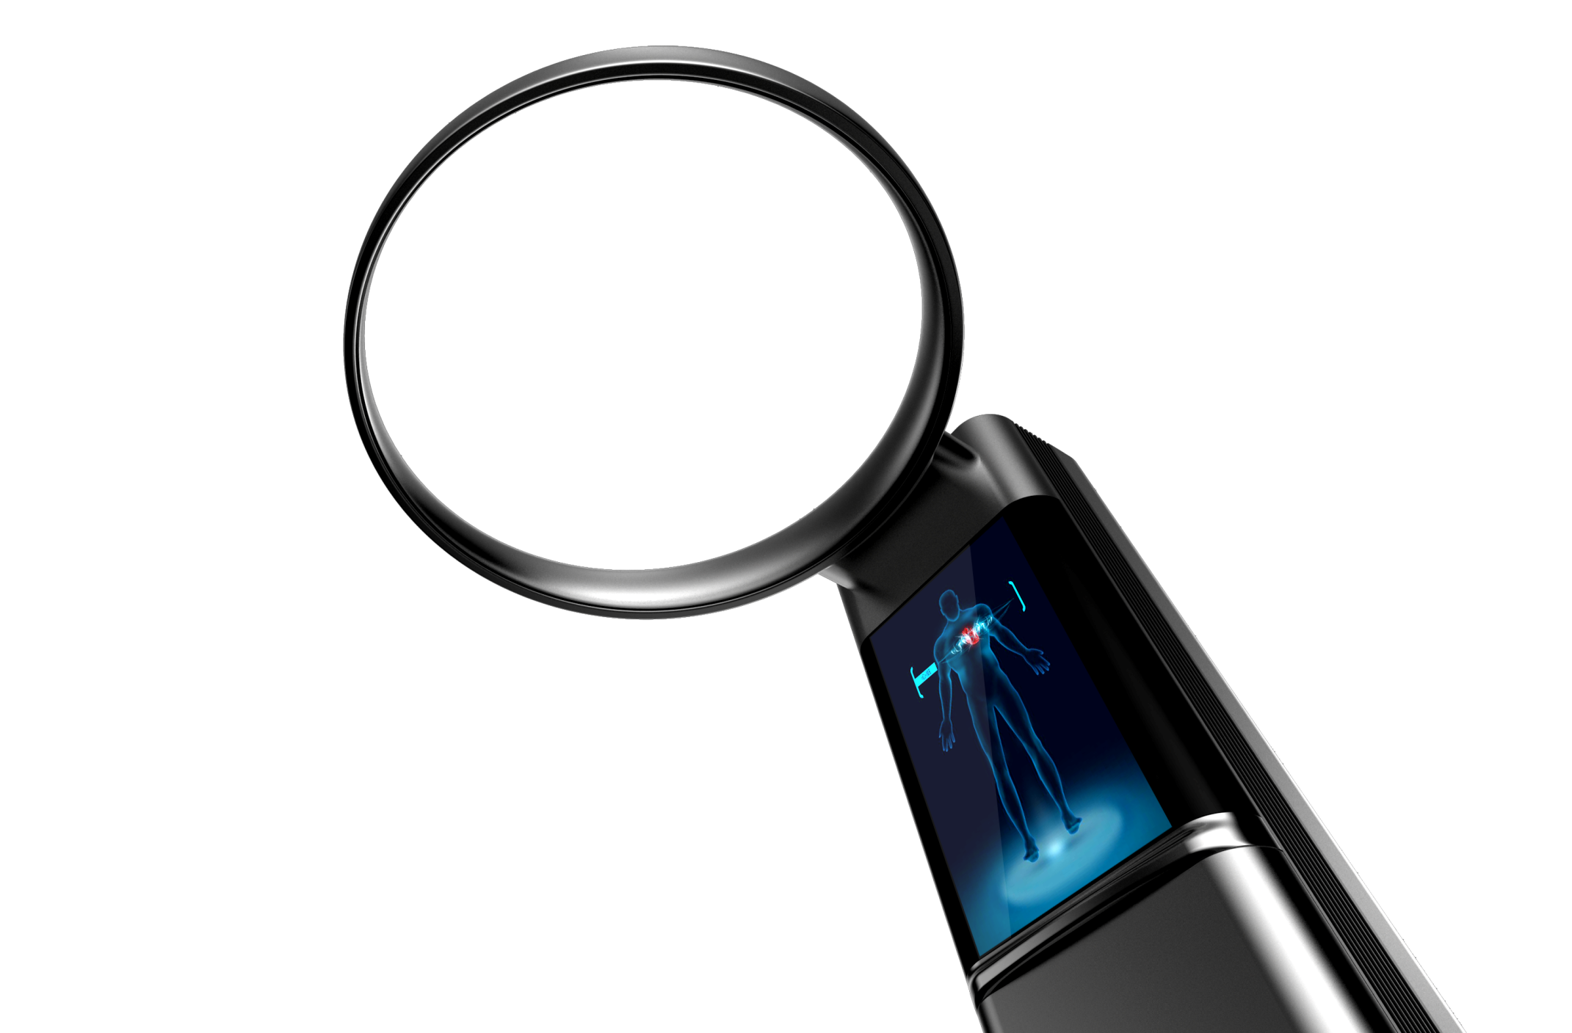
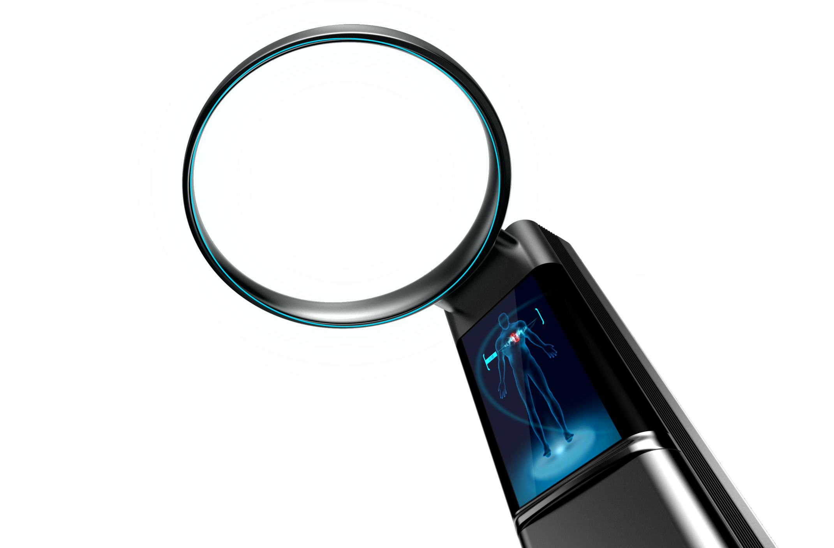
金箍棒抑菌机
为疫情预防和控制提供综合性的解决方案

Slide 5
概述
金箍棒抑菌机采用微米级雾化技术，可对人体进行360度无死角消毒，极大降低人流密集处发生交叉感染的风险。尤其在重大公共卫生事件发生时，可快速有效地阻断病毒扩散。产品造型美观，操作简便，能帮助用户逐渐养成良好的卫生习惯。

Slide 6
金箍棒抑菌机
01
产品设计

Slide 7
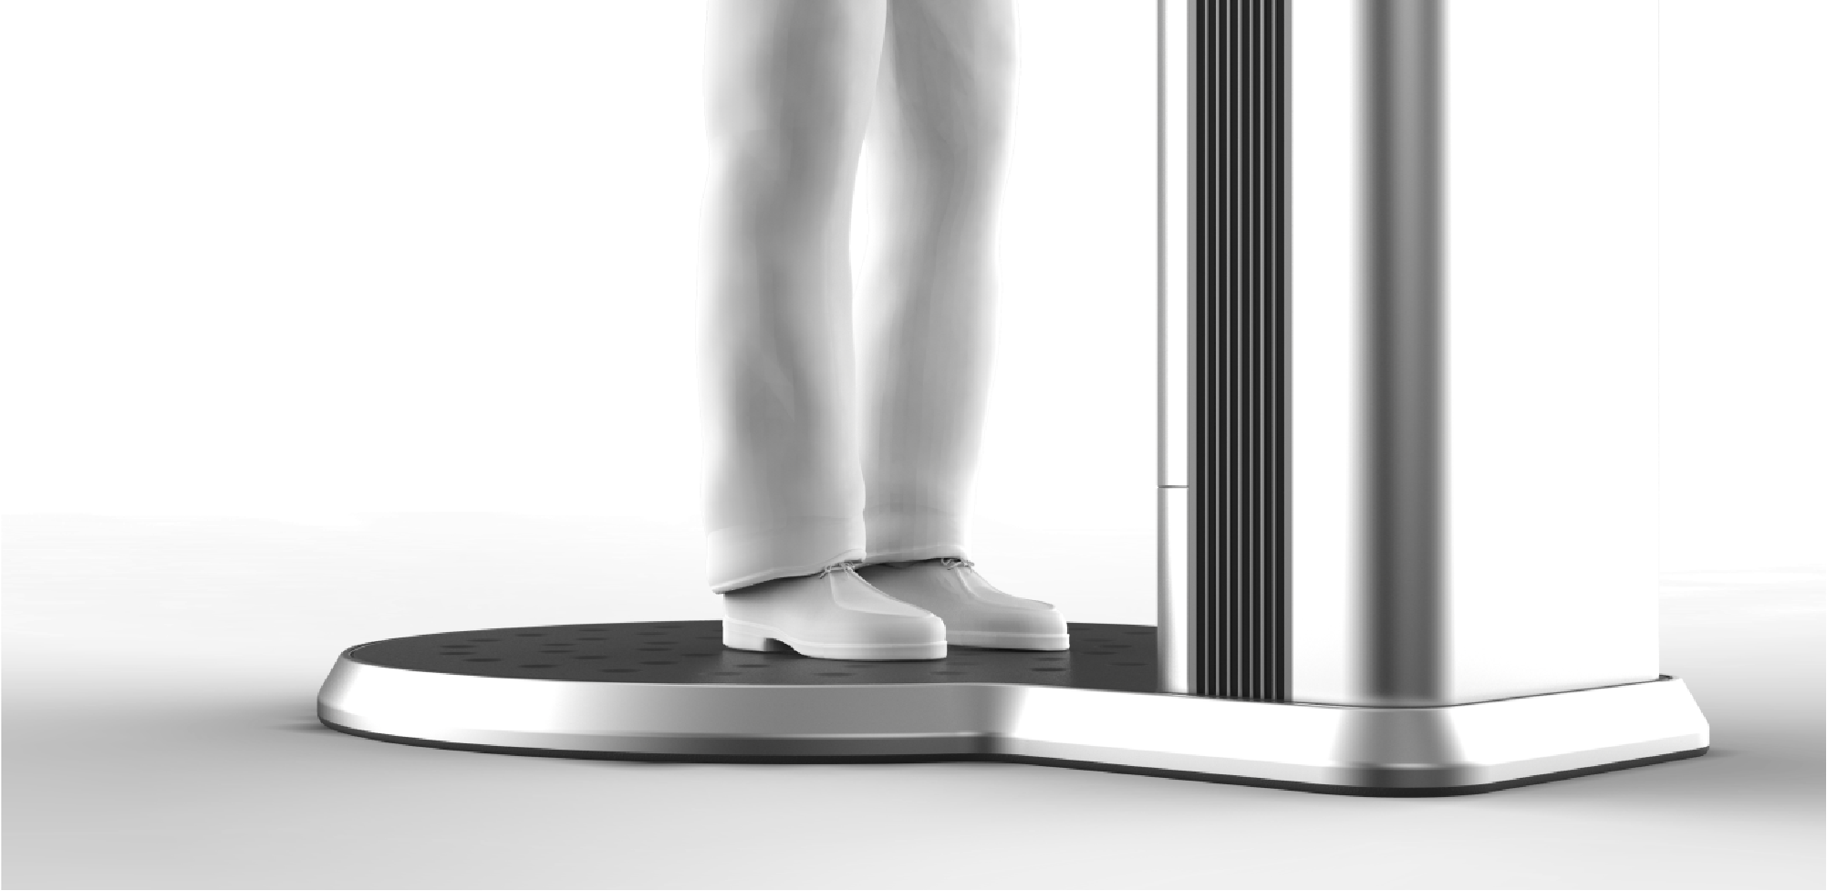
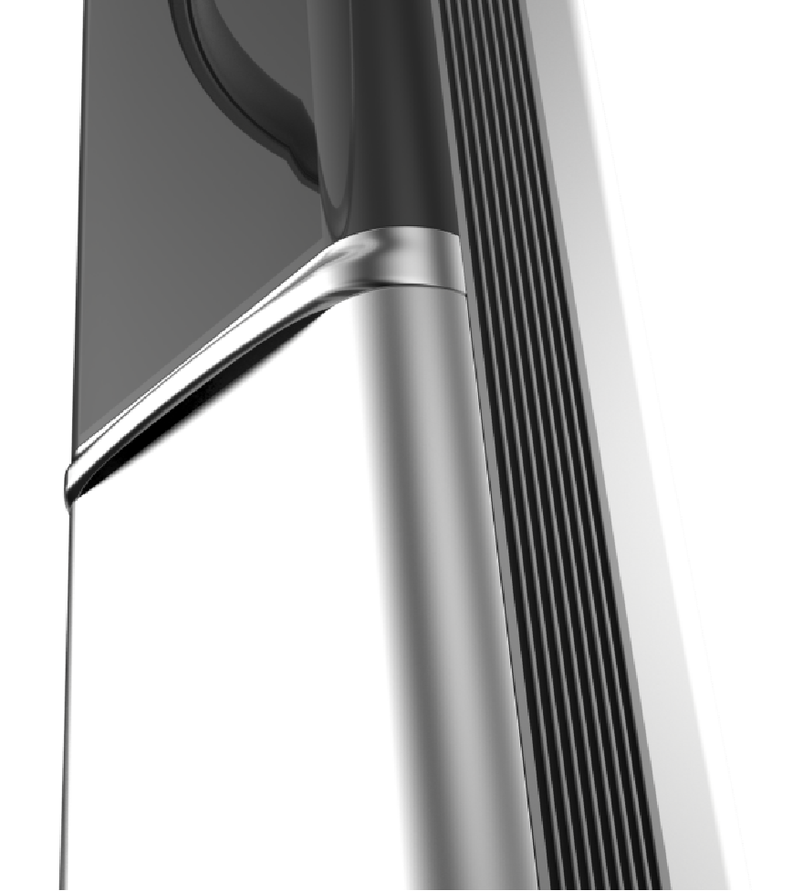
金箍棒抑菌机采用开放式设计，避免封闭空间带给用户的压抑感。顶部圆环造型完美中和直立的机身主体，并形成更好的出雾效果。腰线隐藏维修把手，一体式呈现，加强手感。

Slide 8
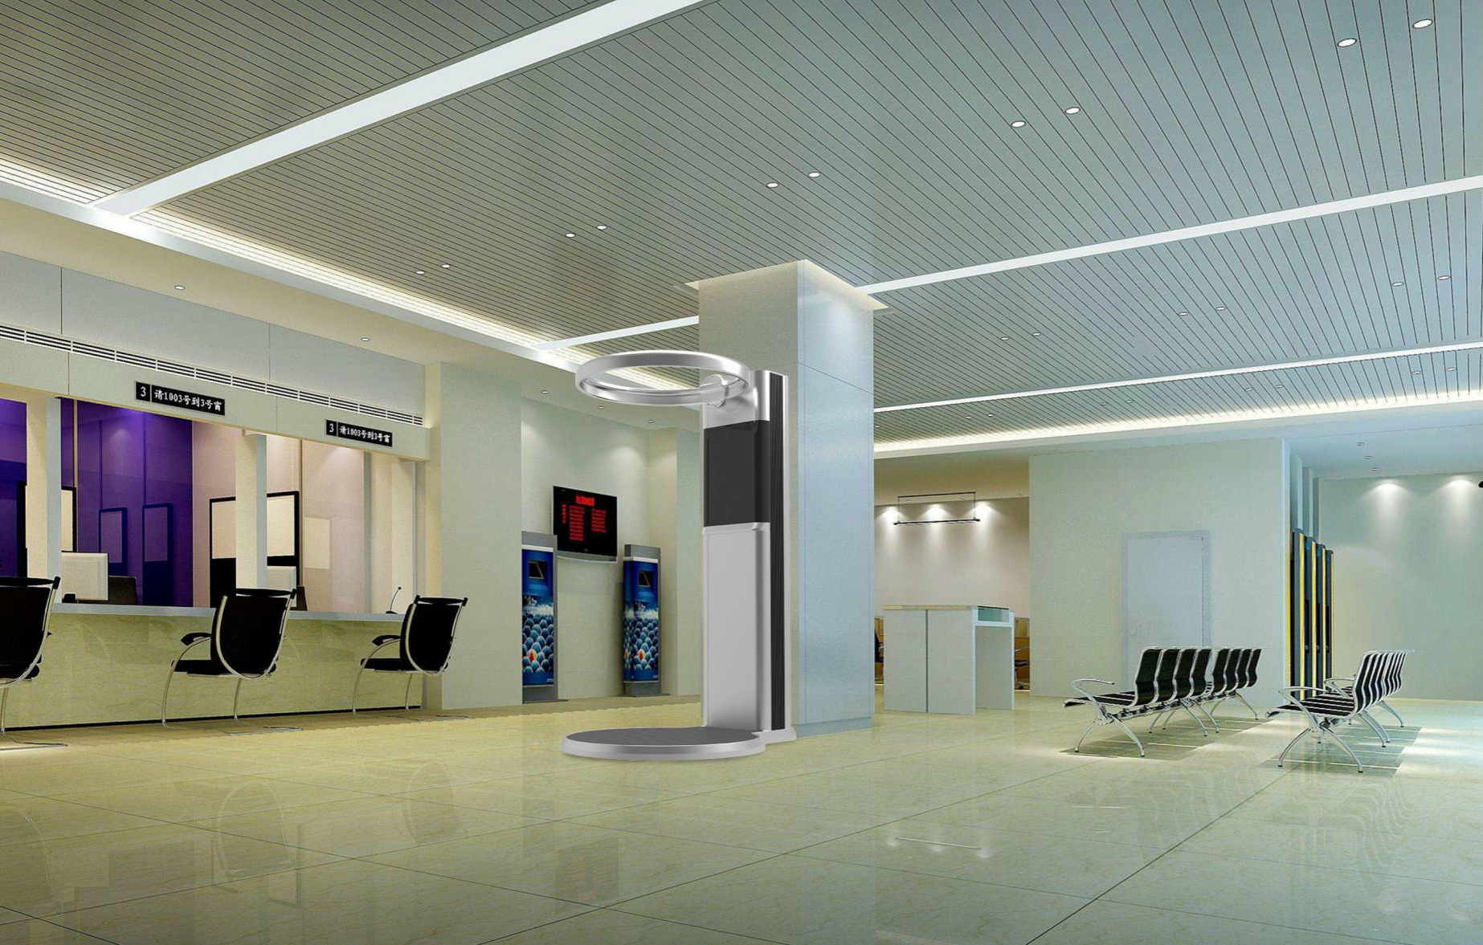
机身主体采用耐腐合金材料打造，洁净不易脏。银白色与黑色撞色设计，时尚前卫，能够很好地融入多种高端服务环境。

Slide 9
金箍棒抑菌机
02
安全性

Slide 10
金箍棒抑菌机拥有来自德国、日本和国内的多家抑菌药液供应商。所用药液除无色无味无残留外，均需达到食品级标准，经过IFS/国际食品标准认证，确保100%生态无毒。进口药液还需具备国家出入境检验检疫局的检测报告。
IFS/国际食品标准认证

Slide 11
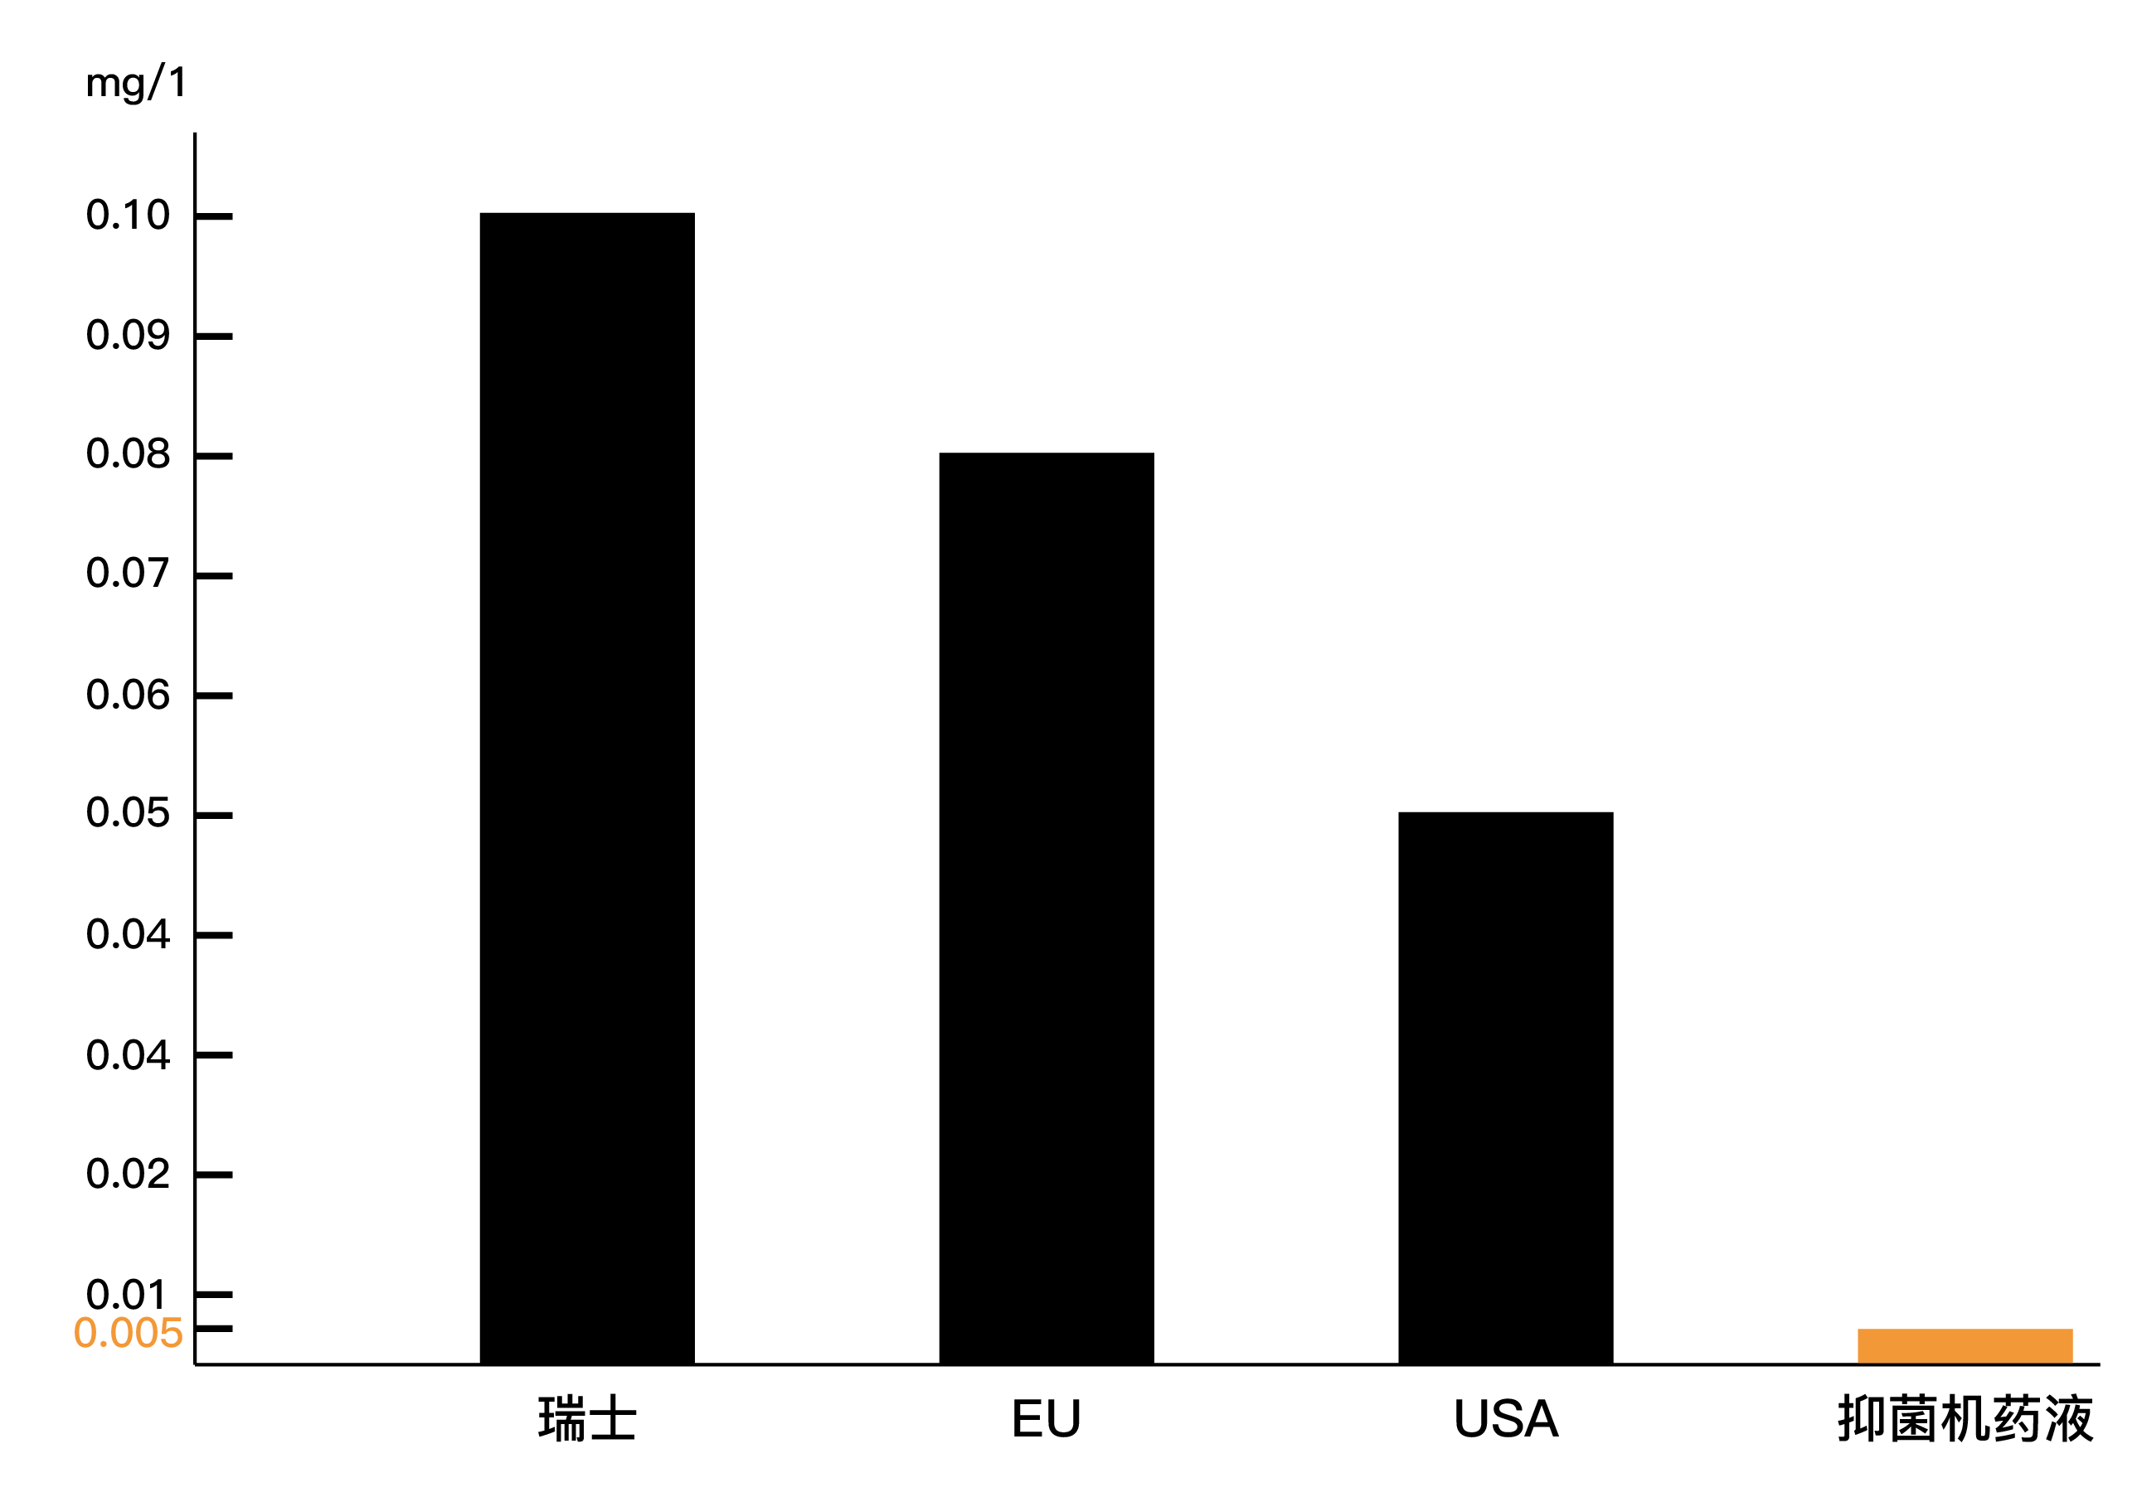
0.1
0.08
药液中各种离子及杂质元素含量都必须保证远低于中国及WHO规定数值。
0.05
0.005

Slide 12
金箍棒抑菌机
03
抑菌范围

Slide 13
金箍棒抑菌机具有广谱高效的抑菌能力，对常见的微生物、致病性细菌及致病性病毒都可实现有效杀灭和抑制滋生。
常见微生物
致病性细菌
致病性病毒
纯黄丝衣霉
嗜热脂肪芽孢杆菌
凝结芽孢杆菌
嗜热解糖梭状芽孢杆菌
非芽孢杆菌
膜醭毕赤氏酵母
异常汉逊氏酵母
...
大肠杆菌
嗜肺军团菌
钩端螺旋体
伤寒沙门氏菌沙门氏菌
志贺氏菌
霍乱弧菌
结肠炎叶尔森杆菌
...
腺病毒
肠道病毒
（67种类型，包括脊髓灰质炎病毒、埃可病毒、等等）
甲型肝炎
诺瓦克因子
...

Slide 14
金箍棒抑菌机
04
抑菌效力检测

Slide 15
金箍棒抑菌机所用药液经第三方检测机构检测，细菌杀灭率高达99.999%
大肠杆菌杀灭率 >99.999%
金黄色葡萄球菌杀灭率 >99.999%
铜绿假单胞菌杀灭率 >99.999%

Slide 16
希氏肠球菌杀灭率 >99.999%
白色念珠杀灭率 >99.997%

Slide 17
金箍棒抑菌机
05
抑菌原理

Slide 18
过氧化氢
银离子
在银离子作用下，过氧化氢产生氢氧活性自由基，攻击细胞壁，破坏细胞结构和功能。
银离子与细胞蛋白结合使病原体停止复制和代谢。
银离子与细胞酶结合使细胞失去活性。

Slide 19
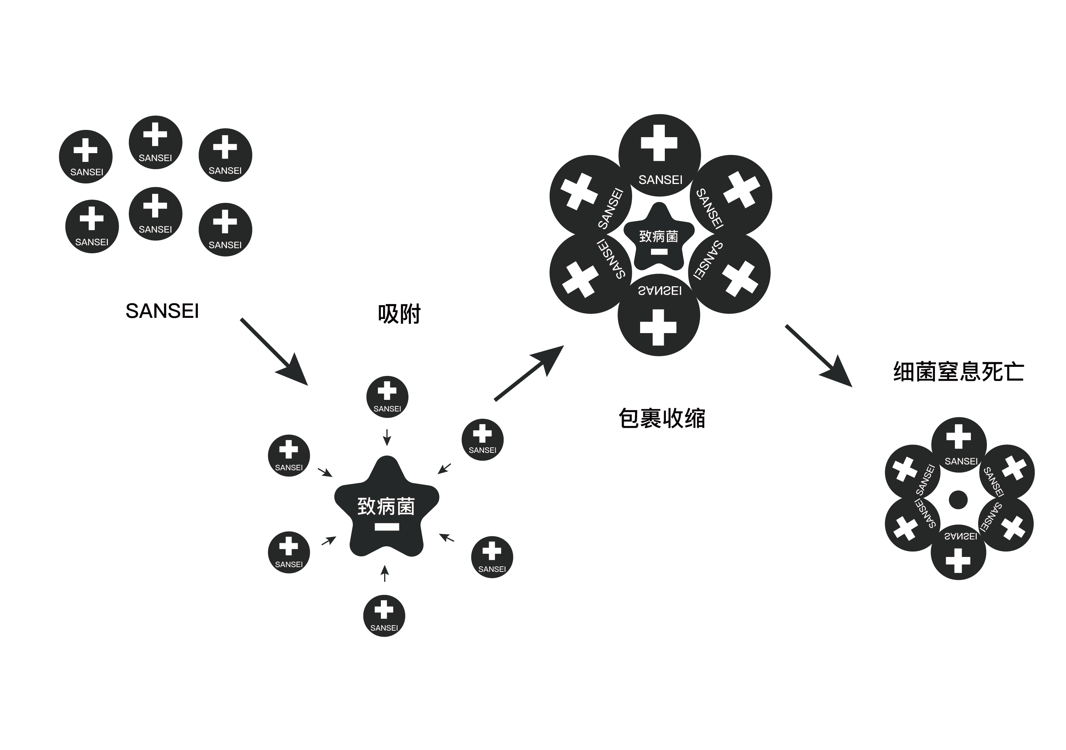
抑菌原理
物理级抑菌，不会使细菌产生耐药性，确保长期有效。

Slide 20
金箍棒抑菌机
06
雾化系统

Slide 21
不同于传统的喷淋式，金箍棒抑菌机采用了先进的微米级雾化技术，可将药液颗粒细化至直径小于2μm。
药液颗粒越小，与人体的接触面积就越大，抑菌效果也就越好。

Slide 22
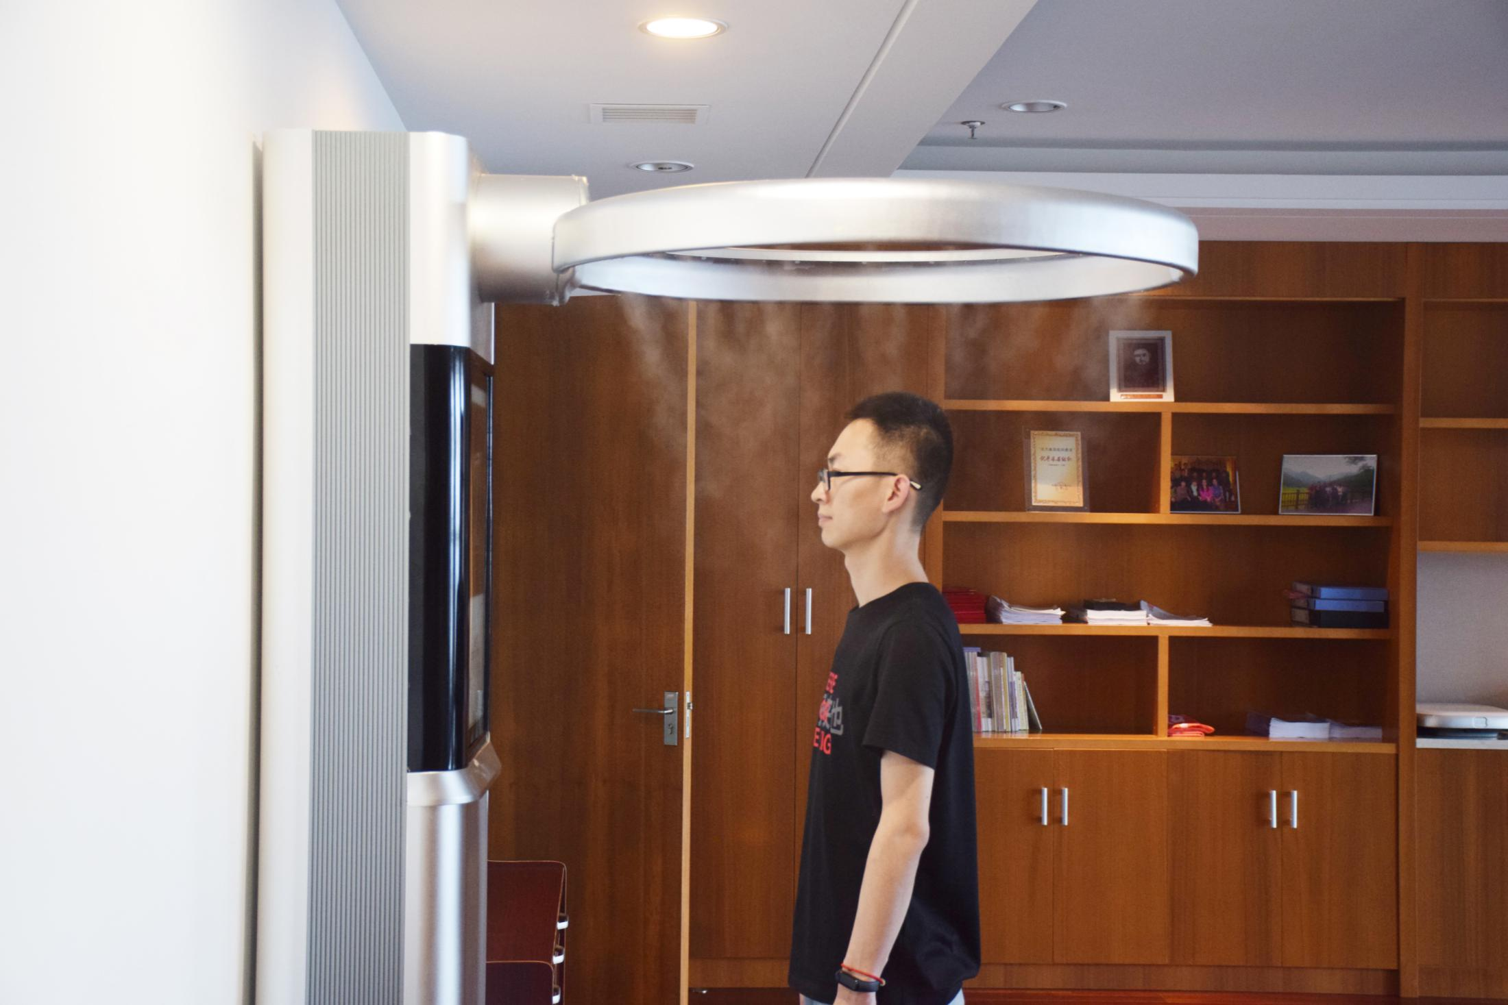
经雾化的药液颗粒可对人体形成包裹，实现无死角消毒，同时不会给用户带来潮湿的不舒适感，更不会对衣物、皮包等产生影响。

Slide 23
金箍棒抑菌机
07
模块化控制系统

Slide 24
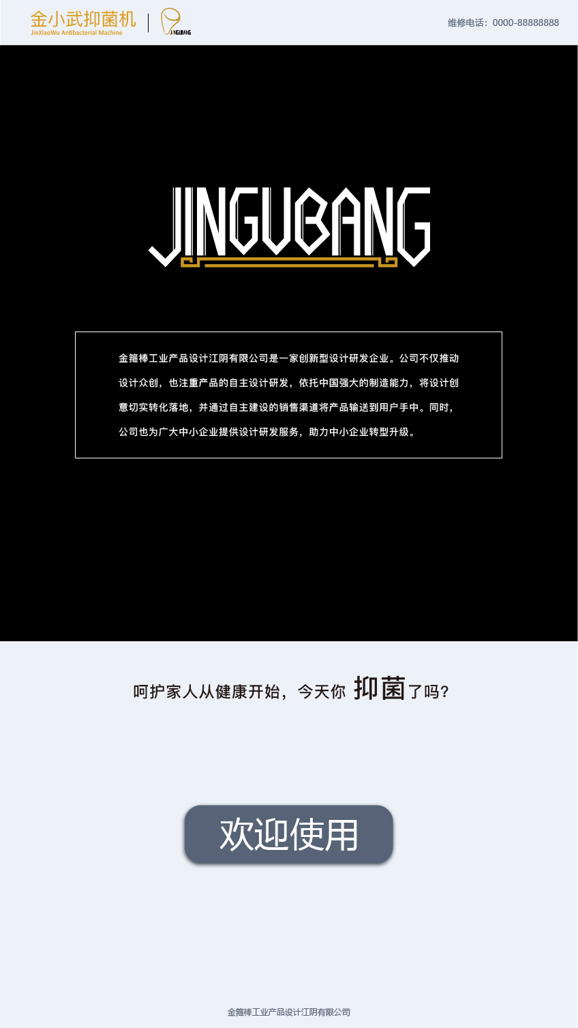
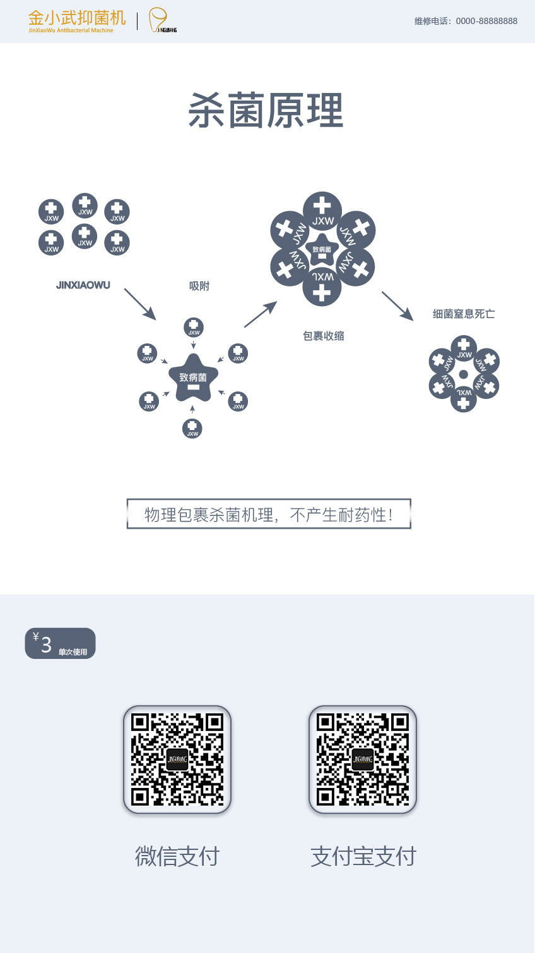
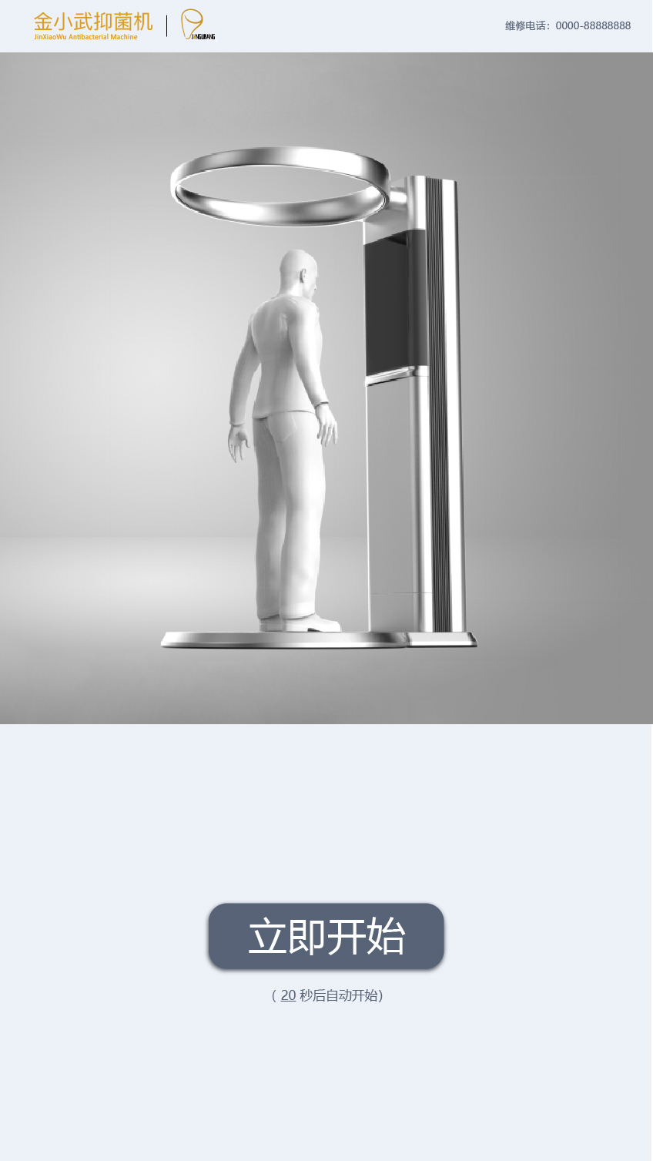
金箍棒抑菌机通过一块24寸的屏幕实现用户交互，屏幕下则集成了整套设备的控制系统。该控制系统拥有强大的运算能力，可支持多个模块化信息源处理。

Slide 25
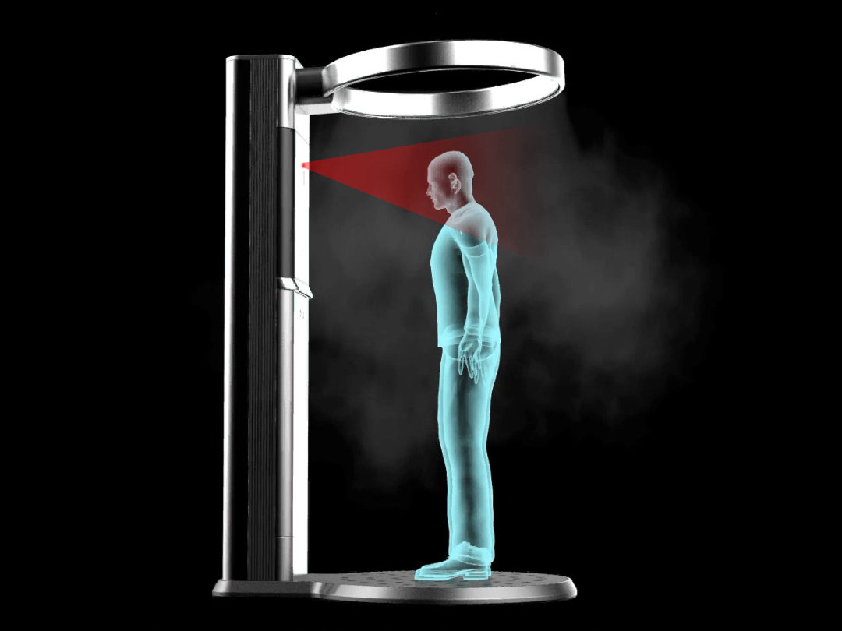
目前，我们接入了一套红外测温装置，可在用户抑菌的同时进行体温检测，发现异常及时报警。
此外还预留了多个模块化接口，未来可提供体态监测、建立健康档案、上下班打卡、排队取号等功能，屏幕也可承担广告投放，实现健康与管理服务的完美结合。

Slide 26
金箍棒抑菌机
08
物联系统

Slide 27
万物互联时代，金箍棒抑菌机同样支持物联技术。设备运行状态、药液余量、使用数据均实时传送至服务后台，方便及时维修和药液更换。设备同时支持远程程序更新，不断优化用户体验。

Slide 28
金箍棒抑菌机
09
适用场景

Slide 29
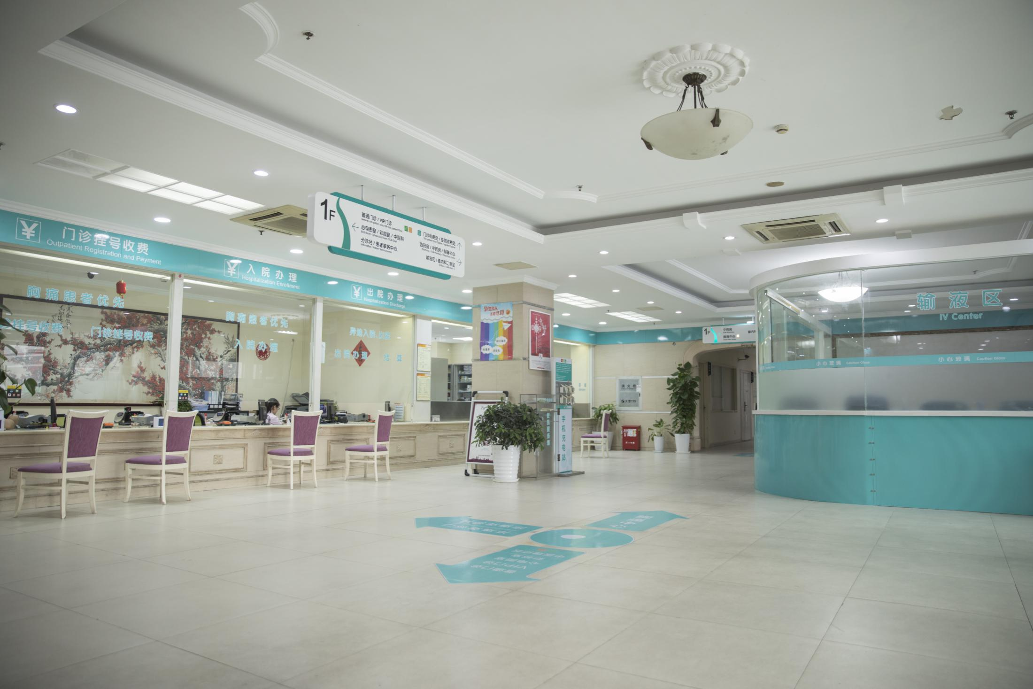
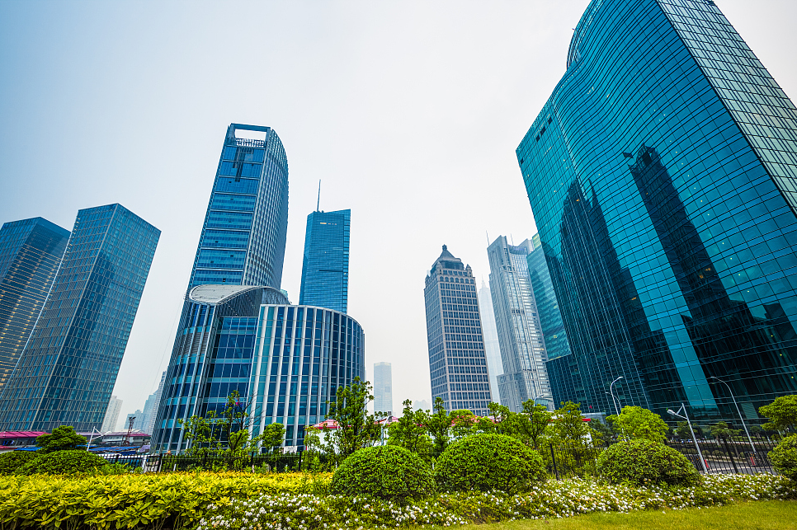
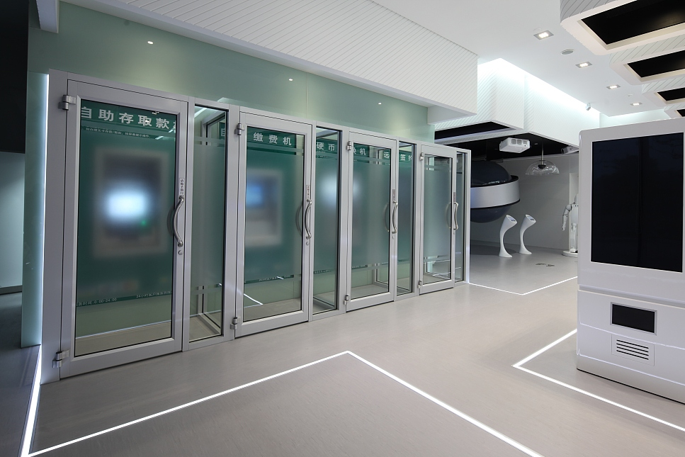
金箍棒抑菌机广泛适用于各种人流较密集的服务性场所，如医院、行政机关、银行等。既是为到访人员的健康着想，也是对内部工作人员的身体负责。
进一步考虑，设备还可以新的商业模式进驻机场、高铁站等交通枢纽，或是逐渐在学校、居民小区等地进行布局，为全社会多添一份健康保障。

Slide 30
谢谢

